Slide 1
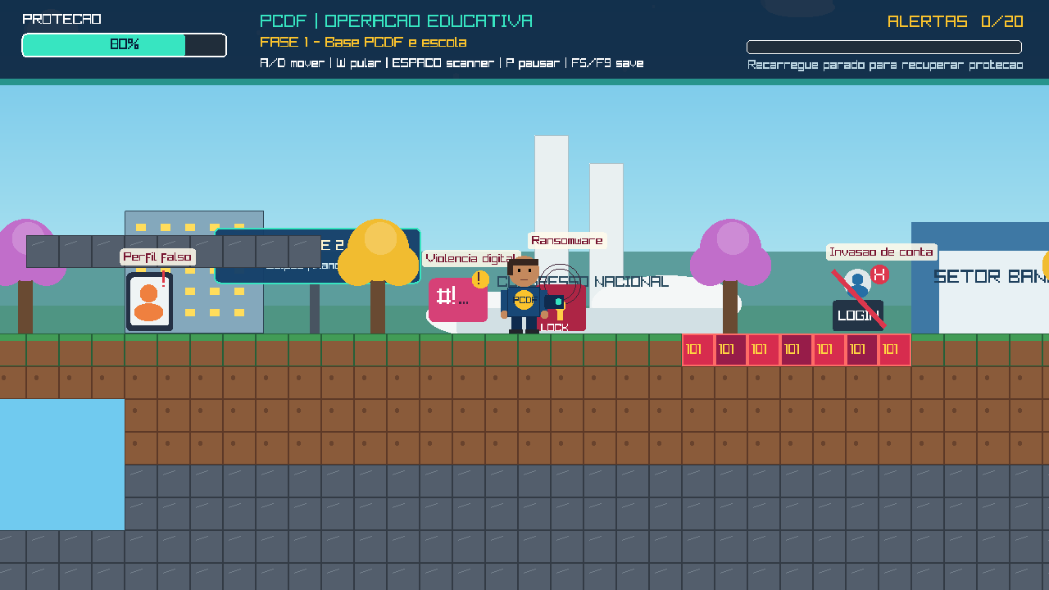
PROJETO ACADEMICO - NAO OFICIAL
PCDF: MISSAO
CIBERSEGURA
Aprender a parar, verificar, preservar e pedir ajuda.
Jogo educativo em C + raylib para adolescentes conectados - Internet.
Banca academica - 2026
Captura gerada pelo executavel - sem uso de logotipo oficial
01

Slide 2
PROBLEMA
O risco chega disfarcado de rotina
Urgencia, confianca e pressao social comprimem o tempo de decisao.
12-17 anos
HIPOTESE
PRINCIPIO
Publico principal, com niveis diferentes de leitura, experiencia e acesso.
Pratica + feedback contextual melhoram reconhecimento quando comparados - exposicao passiva.
Prevencao sem culpa: o crime - responsabilidade de quem o pratica.
Job to be Done
-Quando algo estranho surgir online, quero reconhecer o sinal e saber meu proximo passo.-
Artefatos do projeto - metas propostas, nao resultados medidos
02

Slide 3
PRODUTO
Uma missao curta transforma orientacao em acao
O mundo pausa na dica: leitura faz parte da meta, nao - decoracao.
1
2
3
4
5
EXPLORAR
-
IDENTIFICAR
-
ESCANEAR
-
APRENDER
-
CONCLUIR
5 fases do DF
Sinal de risco
Conter sem armas
Tres acoes
Protocolo final
Meta: investigar 20 ocorrencias, ler cada orientacao e chegar - sintese final.
Artefatos do projeto - metas propostas, nao resultados medidos
03

Slide 4
CONTEUDO
15 categorias em grupos visuais de risco
Cada encontro ensina reconhecimento, prevencao, preservacao de evidencias e pedido de ajuda.
PHISHING
MALWARE / WI-FI
PERFIL/ALICIAMENTO
RANSOMWARE / DADOS
remetente - URL
arquivo - rede falsa
identidade - adulto
backup - dados
PAGAMENTO / LOJA
VIOLENCIA/DOXXING
CONTA / SUPORTE / IA
destinatario - reputacao
bloquear - provas
senha - confirmar origem
Artefatos do projeto - metas propostas, nao resultados medidos
04

Slide 5
GAMEPLAY
O estado educativo esta visivel o tempo todo
Protecao, progresso e controles dividem o mesmo quadro da investigacao.
HUD
Protecao 100%
Fase atual Progresso 0/20
MUNDO
Congresso e Lago
Ipes, nuvens e fases
Dados corrompidos
FEEDBACK
Nome do risco
Forma + cor
Scanner nao violento
Captura real do prototipo - resolucao 1280x720
05

Slide 6
ARQUITETURA
O main inicia; os modulos explicam o sistema
Responsabilidades pequenas reduzem acoplamento e tornam revisao possivel.
MAPA
UI
MAIN
-
JOGO
-
tile + fisica
-
telas + HUD
janela + ciclo
estado + regras
AMEACAS
SAVE
IA + desenho
persistencia
include/config.h + tipos.h
Contratos compartilhados - sem backend - sem IA em runtime
Artefatos do projeto - metas propostas, nao resultados medidos
06

Slide 7
UX/UI
Material Design adaptado ao jogo - sem perder a voz pixel
Hierarquia, feedback, consistencia e acessibilidade orientam o sistema.
ACESSIBILIDADE
Teclado completo
Cor + forma + texto
Leitura sem cronometro
WCAG 2.2 AA na web
NAVY
BLUE
CYAN
ALERTA
RISCO
CEU
TOM
P1
PESQUISA
Claro - nao culpabilizante - acionavel
Remapeamento - alto contraste - menos movimento
5-8 testes moderados + SUS + compreensao
Artefatos do projeto - metas propostas, nao resultados medidos
07

Slide 8
SEGURANCA
A melhor coleta de dados do MVP - nenhuma
Sem login, backend ou telemetria: menos custo, risco e obrigacao operacional.
GITHUB
-
CI
-
ARTEFATO
-
CDN
-
NAVEGADOR
MFA + PR
build + analise
hash + SBOM
TLS + CSP
save local
GATES DE GO-LIVE
MENORES DE IDADE
Conteudo revisado - zero critico/alto - rollback testado - privacidade aprovada antes de pesquisa.
Sem relatos reais no jogo. Consentimento, assentimento e RIPD sao gates de um piloto com dados.
Artefatos do projeto - metas propostas, nao resultados medidos
08

Slide 9
REQUISITOS
Aceite verificavel conecta objetivo, codigo e evidencia
5W2H, stakeholders, RF/RNF e custos deixam as suposicoes explicitas.
20
15
60
0
ocorrencias
categorias
FPS alvo
dados pessoais
CUSTO COMPUTACIONAL
Tilemap 210x22 - ate 20 ameacas - primitivas 2D - save < 20 KB - rede zero no desktop
Maior investimento: revisao de conteudo, pesquisa, acessibilidade e seguranca.
Artefatos do projeto - metas propostas, nao resultados medidos
09

Slide 10
CLOUD
Portar para WebAssembly sem inventar um backend
Pacote estatico + CDN atende a demonstracao e preserva privacidade.
PR
-
CI
-
STAGING
-
APROVACAO
-
CDN
codigo
C + WASM
smoke
gate
producao
DEMO
CLIENTE
SLO INICIAL
GitHub Pages ou Cloudflare Pages
Storage + CDN do provedor adotado
99,5% mensal - RTO 4h
Gap atual: adaptar loop, save e shell HTML; testar MIME, CSP e navegadores.
Artefatos do projeto - metas propostas, nao resultados medidos
10

Slide 11
GESTAO
GitHub transforma o prototipo em trabalho auditavel
Kanban, marcos, issues e Definition of Done sustentam a evolucao.
BACKLOG
-
PRONTO
-
EM ANDAMENTO
-
EM REVISAO
-
VALIDACAO
-
CONCLUIDO
M1
M2
M3
M4
Banca
Validacao
MVP Web
Piloto
v0.3
v0.4
v0.5
v0.6
WIP: ate 2 itens em andamento por pessoa - toda mudanca liga issue - PR - evidencia
Artefatos do projeto - metas propostas, nao resultados medidos
11

Slide 12
PROXIMA DECISAO
Validar antes de escalar.
Conteudo especializado - testes com adolescentes - acessibilidade P1 - WebAssembly.
1
2
3
4
Revisar
Testar
Medir
Publicar
quinze categorias
5-8 sessoes
pre/pos + SUS
com gates
IA: OpenAI Codex (GPT-5) apoiou desenvolvimento e documentacao. O jogo nao usa IA em runtime.
Obrigado.
Projeto academico ficticio - sem afiliacao oficial com a PCDF
12

